Slide 1
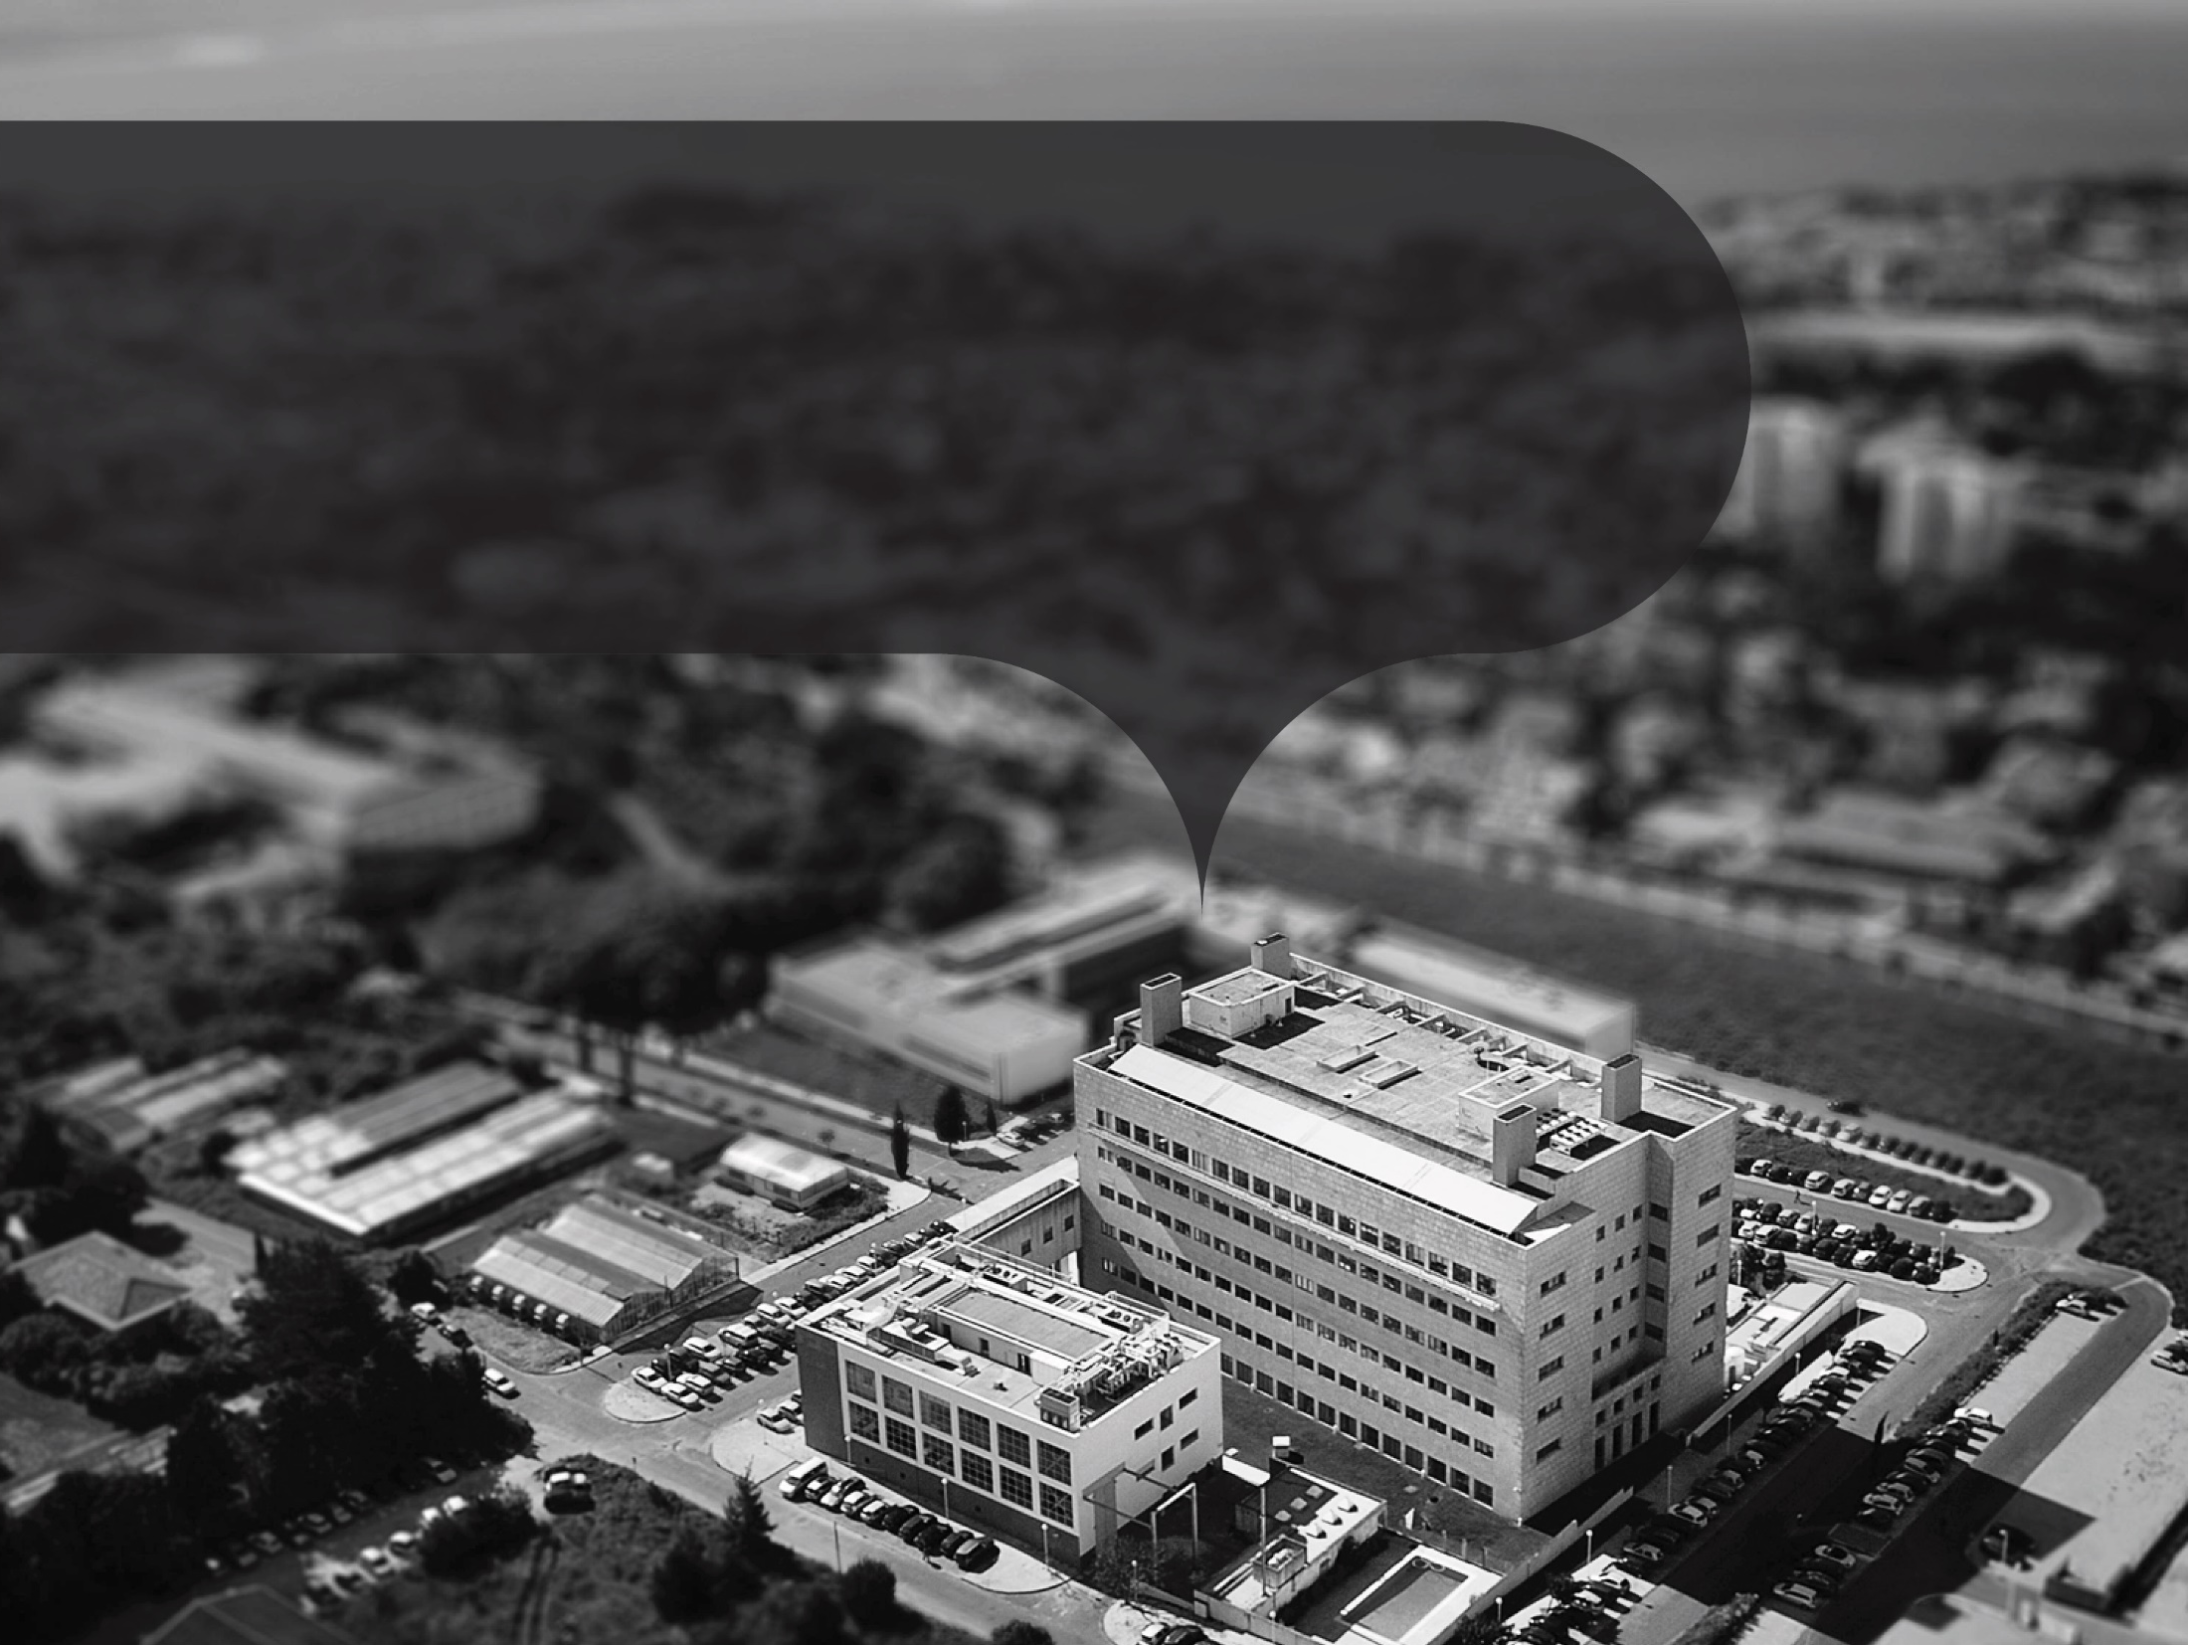


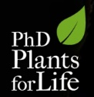
Biotecnologia Vegetal -
como e porquê...
Hélia Sales
“Plants for Life” International PhD Program – 2016
(course “Plant Biotechnology for Sustainability and Global Economy”)

Slide 2
Biotecnologia – o que é?
Conjunto de técnicas disponíveis para melhorar e/ou explorar geneticamente os sistemas vivos para benefício da humanidade
Biotecnologia
Biologia
Química
Engenharia
Notes:
Para falarmos em biotecnologia, primeiramente, é necessário sabermos o que significa!
Em palavras simples, a biotecnologia pode ser definida como o conjunto de técnicas disponíveis para melhorar e/ou explorar geneticamente os sistemas vivos para benefício da humanidade.
A biotecnologia interliga-se com diferentes áreas, como a Biologia, a Química e a Engenharia.

Slide 3
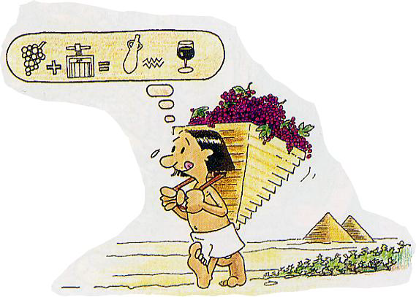
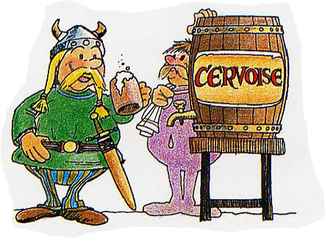
Biotecnologia – será algum conceito novo?
Na pré-história já eram usados alguns microrganismos em processos de fermentação:
Vinho
Cerveja
Queijo
Biotecnologia actual
Baseada num melhor conhecimento dos organismos, e no uso de melhores técnicas
Cerveja
Notes:
A origem da biotecnologia remonta aos tempos pré-históricos, quando os microrganismos já eram utilizados para processos como a fermentação (por exemplo de vinho, cerveja, queijo, …).
Portanto, a biotecnologia atual baseia-se apenas num melhor conhecimento dos organismos e no uso de melhores técnicas.

Slide 4
Biotecnologia Vegetal
As plantas são cruciais para a vida na Terra
Na alimentação humana fornecem 90% das calorias e 80% das proteínas (originando-se o restante em produtos animais)
Problemas Actuais
Aumento de doenças das plantas
Menos terra para agricultura
Má-nutrição humana
Aumento da população mundial
Soluções
Plantas mais produtivas
Plantas mais resistentes a doenças
Plantas mais nutritivas
Notes:
As plantas são cruciais para a vida na Terra. Elas fornecem 90% das calorias e 80% das proteínas na alimentação humana (o restante tendo origem em produtos animais, apesar destes também deverem a sua nutrição às plantas).
Com o aumento da população mundial, o aumento das doenças das plantas, a redução da terra per capita disponível para a agricultura, e as numerosas regiões com altos níveis de desnutrição, torna-se urgente encontrar soluções que permitam melhorar a produção, reduzir as perdas e obter plantas mais nutritivas. Assim, a biotecnologia surge como uma opção extremamente útil.
A biotecnologia pode ser utilizada no melhoramento vegetal, para gerar plantas com maiores rendimentos / produtividade, resistência a doenças ou outros stresses, ou para aumentar / melhorar a acumulação de nutrientes em partes comestíveis.

Slide 5
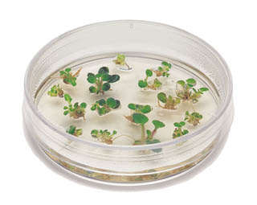
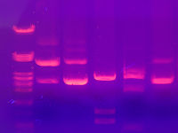
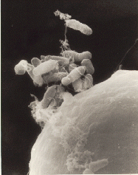
Ferramentas da Biotecnologia Vegetal
Para fazer face aos desafios actuais, a biotecnologia vegetal usa várias ferramentas
Cultura in vitro
Análise genómica
Manipulação genética
Notes:
Para enfrentar estes desafios, a biotecnologia vegetal utiliza várias ferramentas, como a cultura in vitro, as análises genómicas e a manipulação genética.

Slide 6

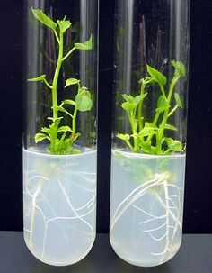
Cultura in vitro
As células vegetais são totipotentes
Capacidade potencial de uma célula se diferenciar num número ilimitado de tipos distintos de células específicas
As culturas in vitro usam condições controladas (luz e temperatura, meio de crescimento, ambiente asséptico)
Produção biotecnológica de material vegetal
Notes:
As células vegetais têm totipotência, que é definida como a capacidade potencial de uma célula se diferenciar num número ilimitado de tipos distintos de células específicas, por vezes até uma planta inteira.
Por exemplo, se colocarmos algumas folhas da violeta Africana em água, estas começam a desenvolver novas raízes.
Assim, aproveitando esta capacidade, podemos usar ambientes controlados (luz definida, temperatura, meios de cultura) em condições assépticas (evitando organismos contaminantes, como bactérias ou fungos) para regenerar os órgãos das plantas ou proliferar plantas inteiras.

Slide 7
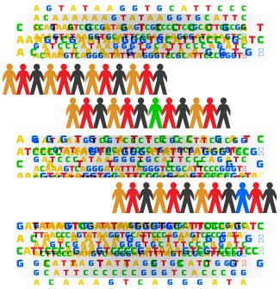

Análise genómica
Sequenciação do genoma humano =>
=> deteção de algumas doenças
Várias plantas já têm os seus genomas sequenciados
Sequenciação do genoma
Ajuda a identificar características de interesse em cada indivíduo (por ex.: resistência a pragas e doenças, melhor qualidade nutricional, maior durabilidade pós-colheita…)
Notes:
Relativamente à análise genómica, como todos sabemos, o genoma humano já foi sequenciado, o que é particularmente importante, por exemplo, na deteção de algumas doenças.
Tal como os humanos, também várias plantas têm já o seu genoma sequenciado.
A sequenciação genómica é como um código de barras, que pode permitir a identificação de diferentes características em cada indivíduo, por exemplo a resistência a pragas e a doenças, melhor qualidade nutricional, maior durabilidade pós-colheita, etc.
Existem outras técnicas de exploração do genoma, que não obrigam à sequenciação integral.

Slide 8
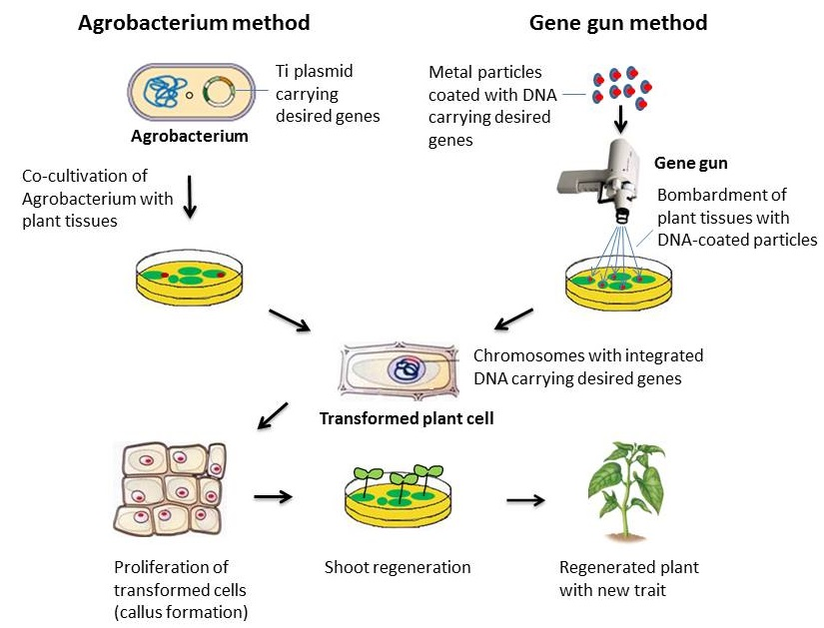
Manipulação genética - Agrobacterium
Agrobacterium tumefaciens é uma bactéria do solo, “prima” do Rhizobium (que tem a capacidade de fixar N2 atmosférico)
O Agrobacterium é uma nova “ferramenta” para obter plantas com maior produtividade, resistência a doenças, ou com tolerância a stress ambiental
Outras técnicas, que evitam o uso do vector biológico Agrobacterium também são eficientes (por ex.: biolística, ou transferência directa de genes)
in Curr Pharm Biotechnol. 2015;16(11):1002-2011.
Notes:
A bactéria natural do solo Agrobacterium tem transferido o seu DNA para as células da planta hospedeira desde há milhões de anos, e os cientistas descobriram como aproveitar esta capacidade e explorá-la para transferir as características de interesse evitando os aspectos negativos da infecção por este patogéneo.
O Agrobacterium tumefaciens pode ser utilizado como um vetor nas plantas, sob condições controladas, para transferir genes responsáveis pela expressão de características de interesse. O mecanismo da colonização das células vegetais por Agrobacterium é semelhante ao de outra bactéria do solo da mesma família (Rhizobium, a bactéria que estabelece nódulos simbióticos com as raízes das leguminosas e fixa o azoto atmosférico).
A estratégia utiliza a cultura in vitro e promove o contacto entre tecidos vegetais e o Agrobacterium.
Existem outros métodos amplamente utilizados para transferir genes para plantas e evitando a necessidade de um vetor biológico como o Agrobacterium. É o caso da biolística ou transferência direta de genes.

Slide 9
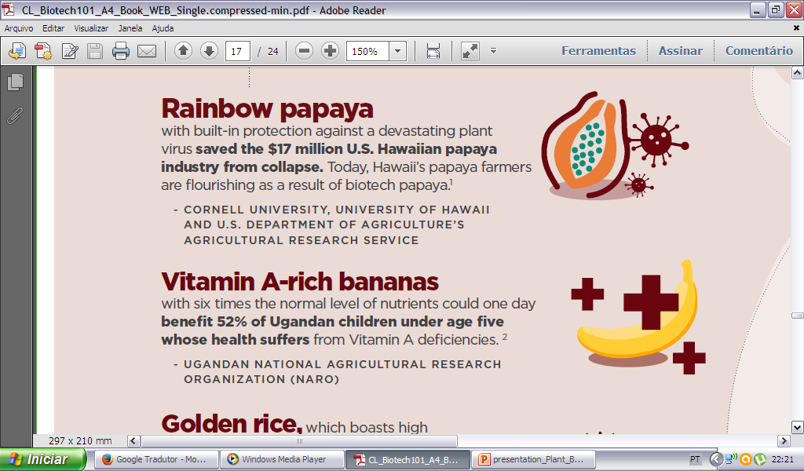
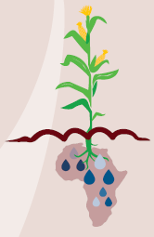
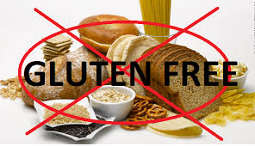
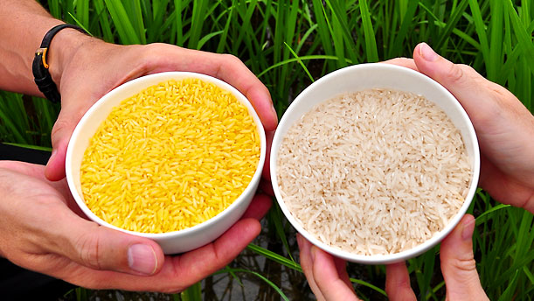
A investigação fornece soluções biotecnológicas
Papaia resistente a vírus
Milho tolerante à seca
Trigo sem glúten
Bananas ricas em vitamina A
Arroz dourado (enriquecido em β-caroteno)
Notes:
Assim, aproveitando todas essas ferramentas, podemos atualmente desenvolver inovações biotecnológicas que podem ajudar a enfrentar vários dos desafios atuais, incluindo garantir a segurança alimentar nas regiões em desenvolvimento e desenvolver soluções agrícolas mais sustentáveis. Aqui apresentamos alguns exemplos que podem ajudar na:
- luta contra a má-nutrição (por exemplo: arroz dourado e bananas enriquecidas em Pró-vit. A),
- redução das alergias / intolerâncias alimentares (por exemplo: trigo sem glúten)
- preservação da produção agrícola em zonas propensas à seca (por exemplo: milho mais tolerante à seca)
- recuperação da economia local (ex .: papaia resistente a vírus que já ajudou a recuperar os rendimentos dos agricultores nas ilhas do Hawai)

Slide 10

Biotecnologia Vegetal- em benefício do nosso mundo
Progresso das comunidades rurais
As culturas biotecnológicas, como o milho e a soja, aumentam o rendimento dos agricultores e a segurança alimentar, ao mesmo tempo que combatem a pobreza
Preservação dos habitats naturais
Ajudando os agricultores a produzir mais em menos terra, leva a presevar melhor os habitats naturais
Redução dos danos para o ambiente
As culturas tolerantes aos herbicidas, como milho, algodão e soja resistentes ao glifosato, reduzem a necessidade de lavouras, ajudando a conservar o carbono no solo
Notes:
E com estas soluções podemos realmente beneficiar o nosso mundo, por exemplo:
- Fazendo progredir as comunidades rurais, onde as culturas biotecnológicas como o milho ou a soja aumentam o rendimento dos agricultores e a segurança alimentar, ao mesmo tempo que combatem a pobreza;
- Melhorando a preservação dos nossos habitats naturais, ao permitir que os agricultores produzam mais em menos terra;
- Reduzir os danos no meio ambiente, onde as culturas tolerantes a herbicidas (por exemplo: milho, algodão ou soja resistentes) permitem reduzir a necessidade de lavouras, mantendo o carbono no solo, e onde as plantas resistentes aos insetos requerem muito menos aplicações de pesticidas.

Slide 11

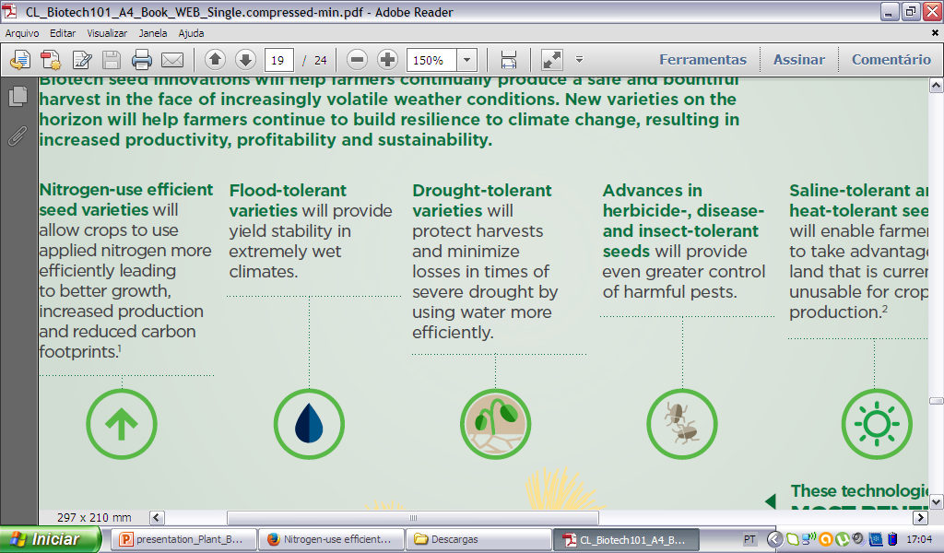
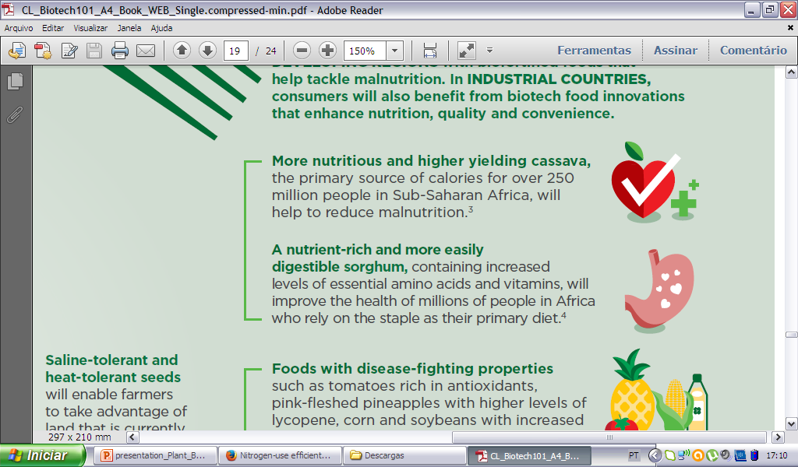
Algumas melhorias adicionais urgentemente necessárias
Apesar de todas as soluções biotecnológicas, ainda há a necessidade urgente de obter novas variedades com resistência acrescida a ambientes adversos, por forma a conseguirem-se aumentos de produtividade, lucro e sustentabilidade, nomeadamente em relação a:
Eficiência de uso do azoto
Tolerância ao stress ambiental (seca, salinidade)
Resistência a pragas e doenças
Maior valor nutritivo e maior produção
Notes:
Apesar de todas as soluções biotecnológicas disponíveis, ainda é necessário muito trabalho para desenvolver novas variedades que continuem a aumentar a resiliência às mudanças climáticas e a outras ameaças, resultando em aumento da produtividade, rentabilidade e sustentabilidade.
Por exemplo, ainda precisamos de variedades que sejam:
- Eficientes na utilização do azoto
- Tolerantes a stresses ambientais (seca, salinidade)
- Resistentes a pragas e doenças
- Mais nutritivas e com maior rendimento

Slide 12
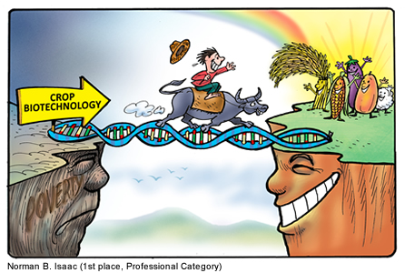
Obrigado pela vossa atenção!
Desde culturas que possibilitam aos agricultores maximizar a produtividade e garantir a segurança alimentar, até alimentos que melhoram as dietas dos consumidores e reduzem os riscos para a saúde…
… o potencial das plantas biotecnológicas é quase ilimitado!

Slide 13
Algumas referências-chave
Chawla H., 2010. Introduction to Plant Biotechnology (3ª Ed). Science Publishers, Inc. Enfield, NH, USA
Pauls K. P., 1995. Plant Biotechnology for Crop Improvement. Biotechnology Advances, Vol. 13, No. 4, pp. 673-693
Contributions of Agricultural Biotechnology in Alleviation of Poverty and Hunger. Pocket K. collaborative initiative among the National Council for Science and Technology (NSCT), Ministry of Agriculture, Program for Biosafety Systems (PBS -IFPRI) and ISAAA AfriCenter
http://www.isaaa.org/resources/publications/pocketk/foldable/Pocket%20K30%20%28English%29.pdf
InternatIonal ServIce for the acquisition of agrI-biotech applIcatIons - http://www.isaaa.org/kc/
Plant Biotechnology 101 Answering Your Questions
https://croplife.org/wp-content/uploads/pdf_files/CL_Biotech101_A4_Book_WEB_Single.compressed-min.pdf
www.croplife.org

